Slide 1

«ОНЛАЙН-ПОЛИКЛИНИКА» Учебный проект WebServer + API
Выполнили: Лоторев Кирилл, Шумакова Яна.
Адрес размещения в сети интернет http://195.49.187.78:9000

Slide 2

Идея проекта
В настоящем мире с цифровыми технологиями мы встречаемся повсеместно. Сферу оказания медицинской помощи они не обошли. Поэтому мы решили реализовать онлайн поликлинику.
На сайте используется ролевая модель разграничения доступа. Врачи и пациенты могут удобно регистрироваться.
Врачи могут оказывать услуги пациентам, создавая записи о своих приемах и ожидая записавшихся пациентов на приемы и регистрируя результаты приемов.
Пациенты могут выбрать необходимого им специалиста, просмотреть доступные приемы, записаться на конкретную дату и время, увидеть результат приема в личном кабинете, просмотреть на карте, где именно будет прием.
Администратор может видеть всех пользователей, все приемы и все записи пациентов.

Slide 3


Интересная информация
Что было использовано?
Менее важная, но интересная информация
Язык программирования Python
Фреймворк flask, blueprint, flask-login, flask-SQLAlchemy, flask-wtf, flask-restful и др.
Стороннее API (API Yandex Maps)
Хостинг сайтов (публикация сайта в сети интернет)
Языки гипертекстовой разметки HTML и стиля CSS
Язык программирования JavaScript
120 коммитов 2000 строчек кода на языке PYTHON Выполнение всех пунктов Т/З

Slide 4
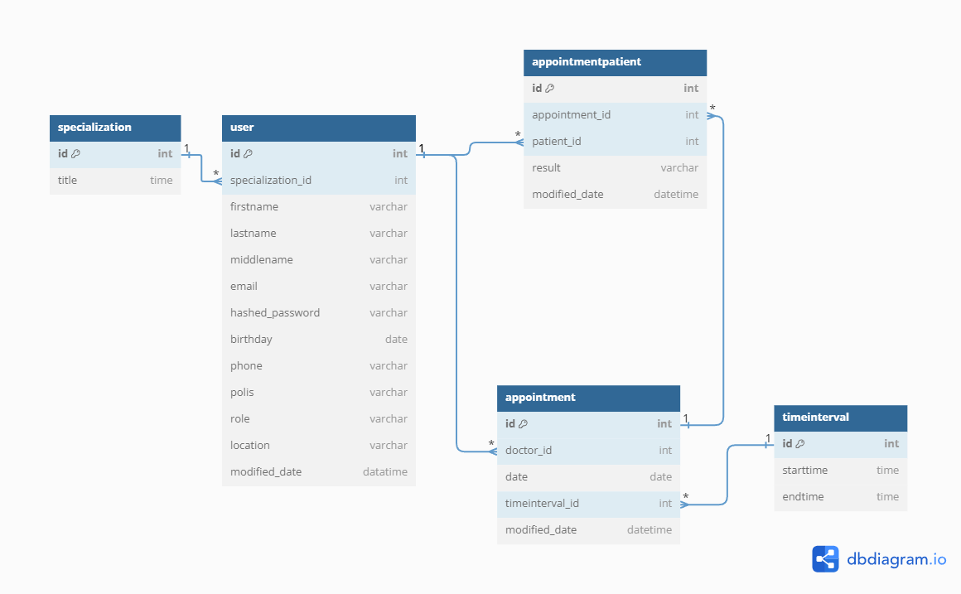
Схема Б/Д (Базы Данных)
Записи пациентов
Специализация докторов
Пользователи
Приемы докторов
Время для приемов

Slide 5
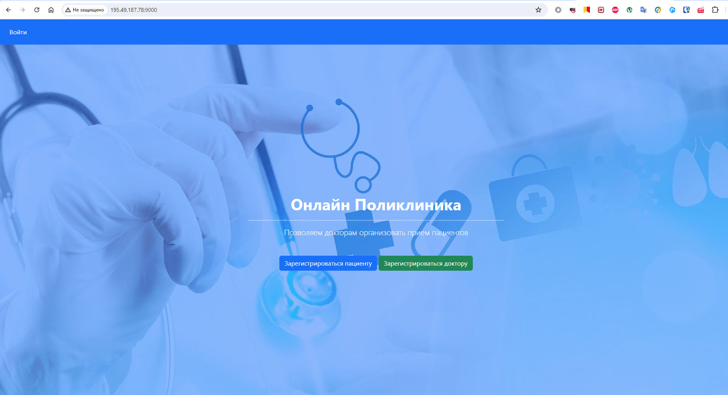
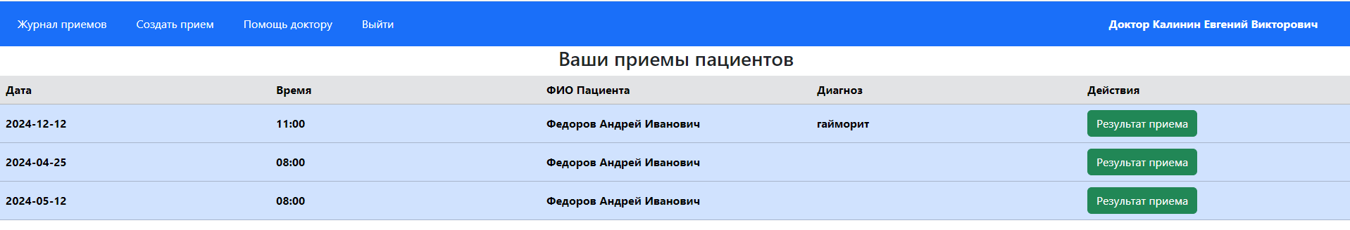
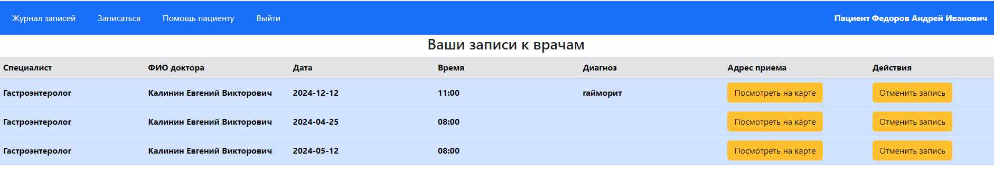
Внешний вид онлайн поликлиники
Кабинет врача
Кабинет пациента

Slide 6
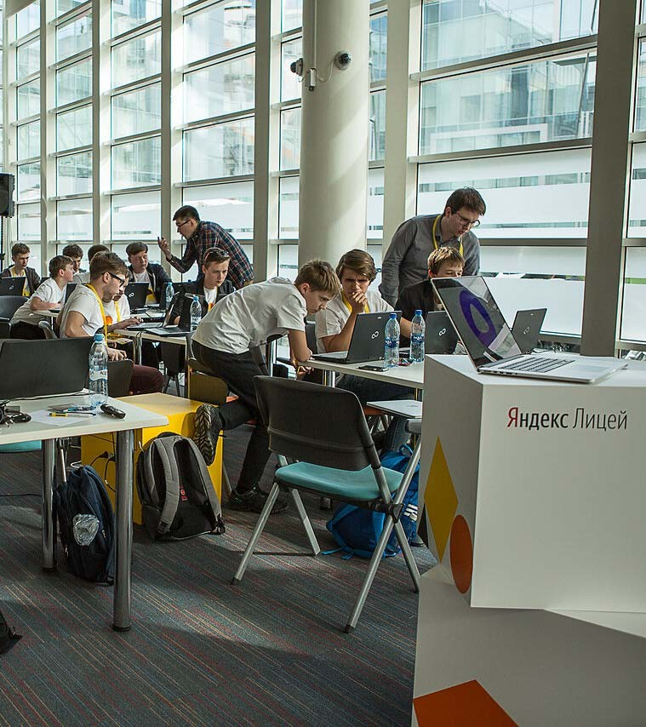
Спасибо
за внимание!

